Slide 1



TIẾT 4 – CHỦ ĐỀ 7

Slide 2


ÂM NHẠC
KHỞI ĐỘNG

Slide 3

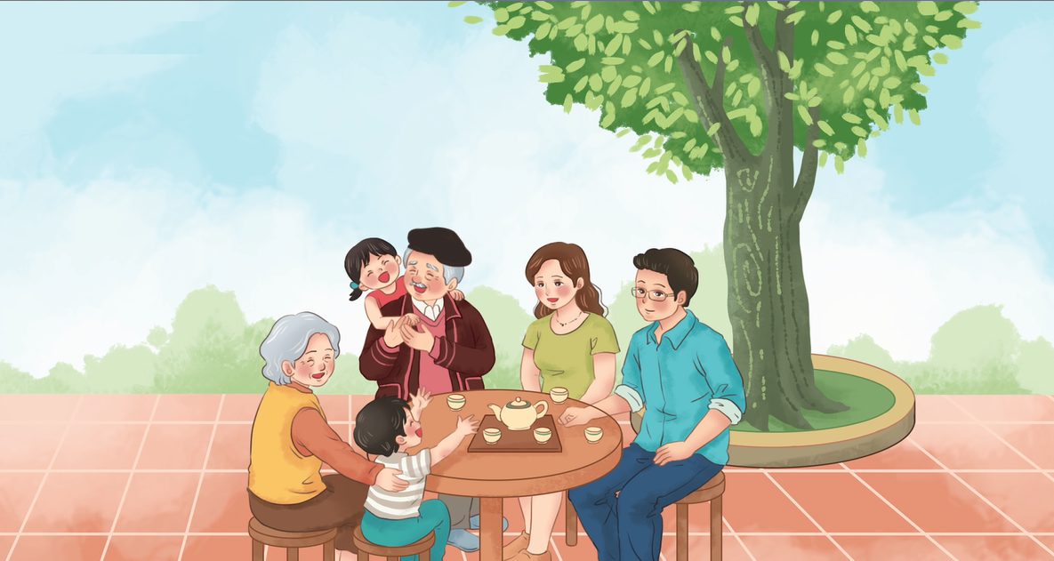
Tiết 4
Vận dụng sáng tạo:
GÓC ÂM NHẠC
Ôn tập bài hát:
CÂY GIA ĐÌNH

Slide 4






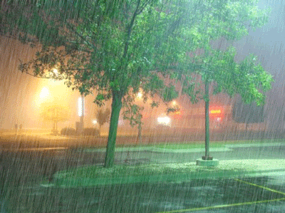




Đây là âm thanh gì?

Slide 5

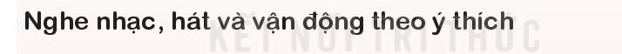
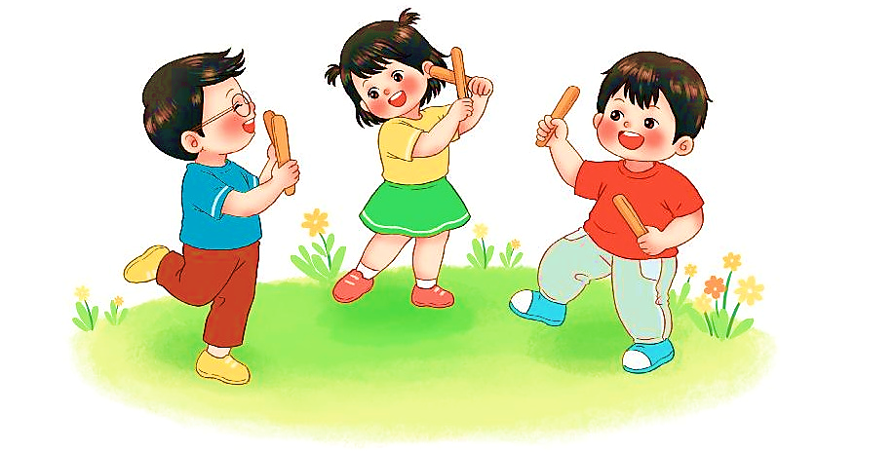
VẬN DỤNG SÁNG TẠO
GÓC ÂM NHẠC

Slide 6
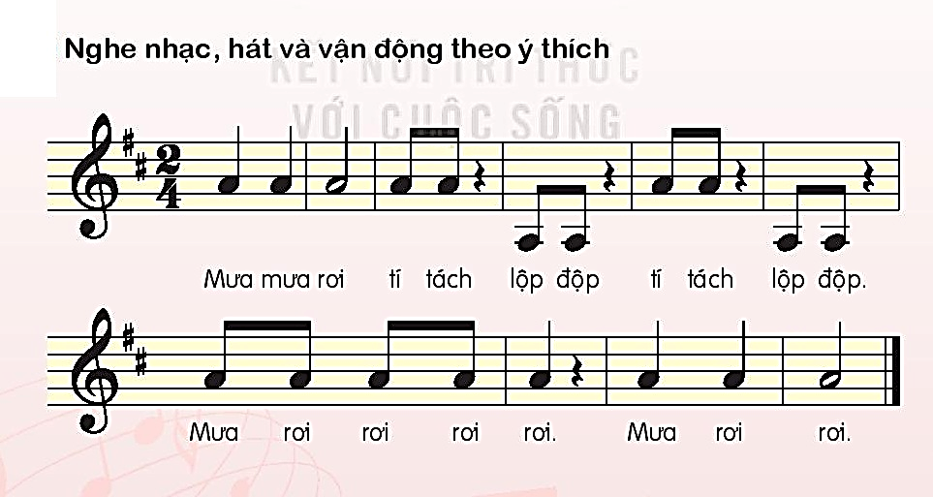
VẬN DỤNG SÁNG TẠO
GÓC ÂM NHẠC

Slide 7





KẾT HỢP VẬN ĐỘNG

Slide 8

KẾT HỢP VẬN DỤNG TO _ NHỎ

Slide 9
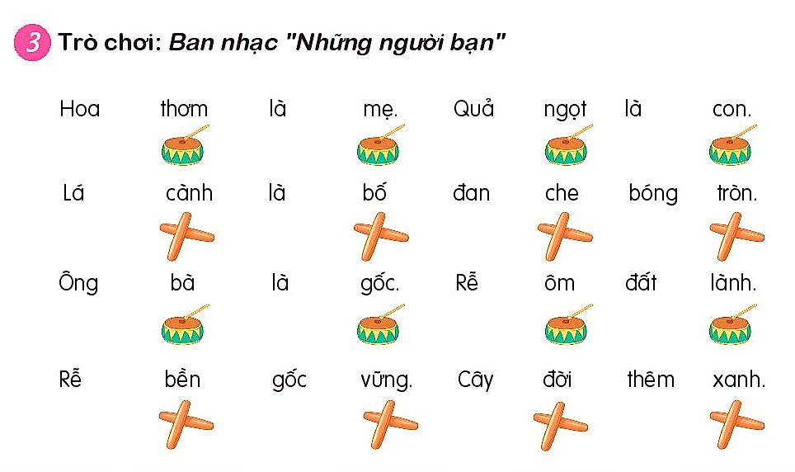
VẬN DỤNG SÁNG TẠO
GÓC ÂM NHẠC

Slide 10


Slide 11
Ôn tập bài hát
CÂY GIA ĐÌNH
Nhạc: Quỳnh Hợp
Lời thơ: Nguyễn Thị Mai

Slide 12
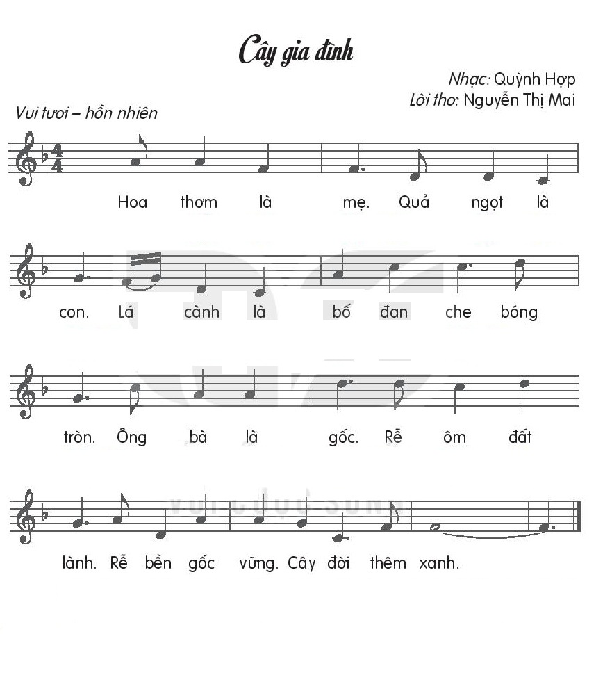


Slide 13

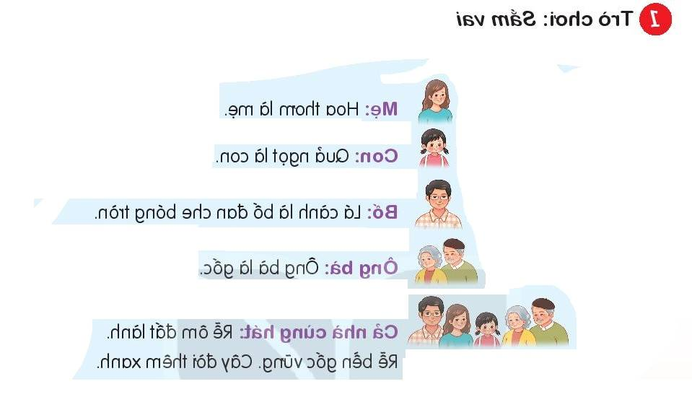
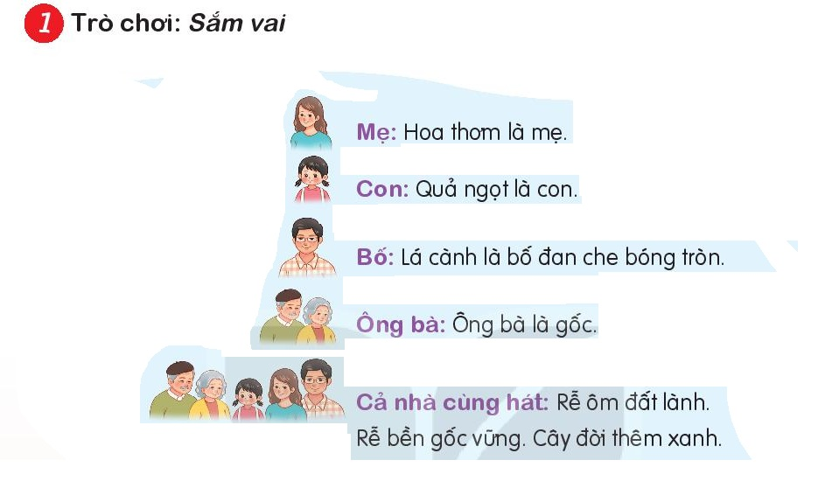
CÂY GIA ĐÌNH
SẮM VAI

Slide 14
